Slide 1
Tutorato 3
15/11/2023
Programmazione ad Oggetti – 2023-2024
Gabriel Rovesti
2103389 – LM Computer Science

Slide 2
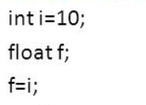
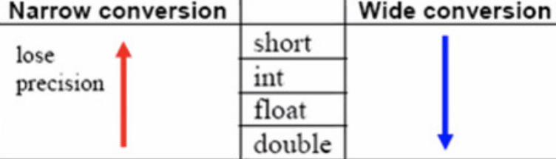
Conversioni e casting
Conversioni «safe» (castless)
Narrow conversion (strette)
Wide conversion (larghe)

Slide 3
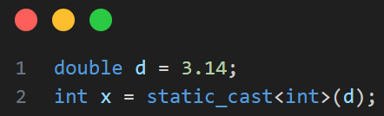
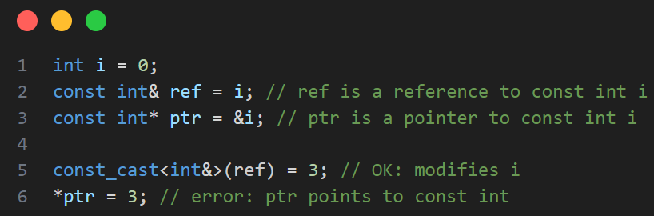
Conversioni e casting
static_cast
Converte staticamente i tipi (non controlla a tempo di esecuzione - runtime) tra loro compatibili (preservando l’indirizzo di memoria). Questo può avvenire in senso narrow/wide.
const_cast
Rimuove il const da riferimenti o puntatori che si riferiscono ad oggetti non costanti

Slide 4
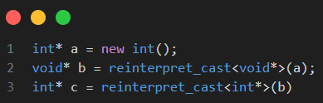
Conversioni e casting
reinterpret_cast
Forza conversioni tra tipi non correlati, dimenticando il tipo originale e forzando verso il nuovo tipo (reinterpretando a prescindere il suo valore)
dynamic_cast (lo vedremo!)
Usato per i tipi polimorfi (cambiano forma a seconda del contesto = ereditarietà), usati di solito per convertire «verso il basso» in gerarchia o sullo stesso livello

Slide 5
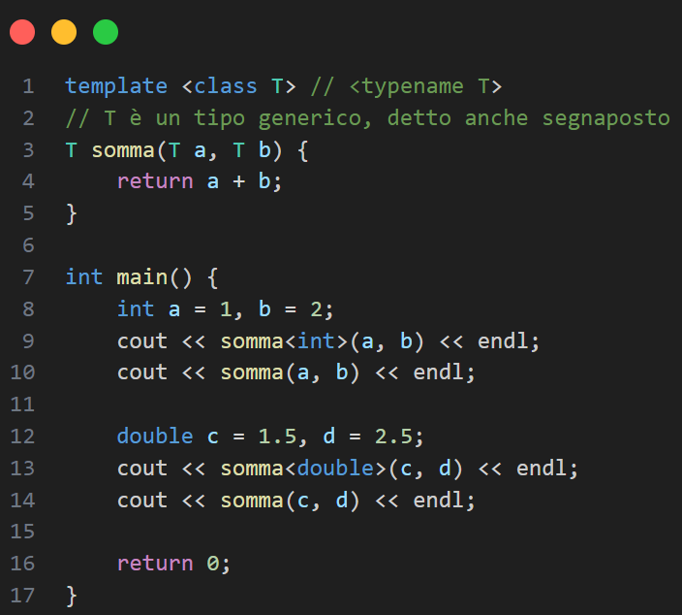
Template: definizioni
Descrizione di un metodo (o modello) per generare istanze di una funzione che non dipendono dal tipo di argomento.
Essenzialmente, modella il tipo sottostante a prescindere dal suo valore, sostituendo il tipo (typename) con la classe desiderata

Slide 6
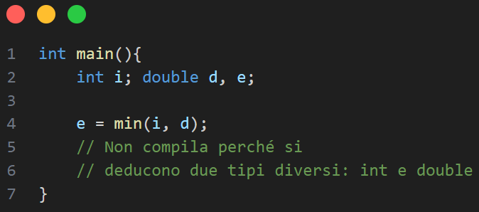
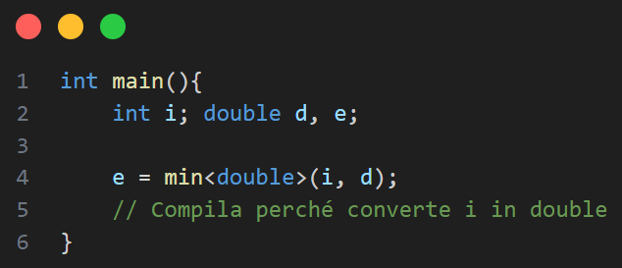
Template: definizioni
I template deducono il tipo di argomenti esaminando tutti i parametri attuali passati al template da sinistra verso destra (e deve essere esattamente lo stesso).
La costruzione per parametri è detta istanziazione del template.
Essa può essere implicita (esempio sopra, non specifico i tipi e vengono dedotti) oppure esplicita

Slide 7
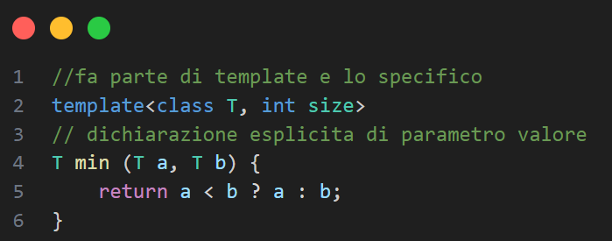
Template: definizioni
Ogni metodo o classe parte di template di classe deve avere la dichiarazione apposita sovrastante.
Generalmente i template sono compilati per separazione, dichiarando istanze multiple a seconda del contesto.
Hanno alcuni svantaggi:
rendono difficile il debug
non hanno information hiding
non sono supportati da tutti i compilatori

Slide 8
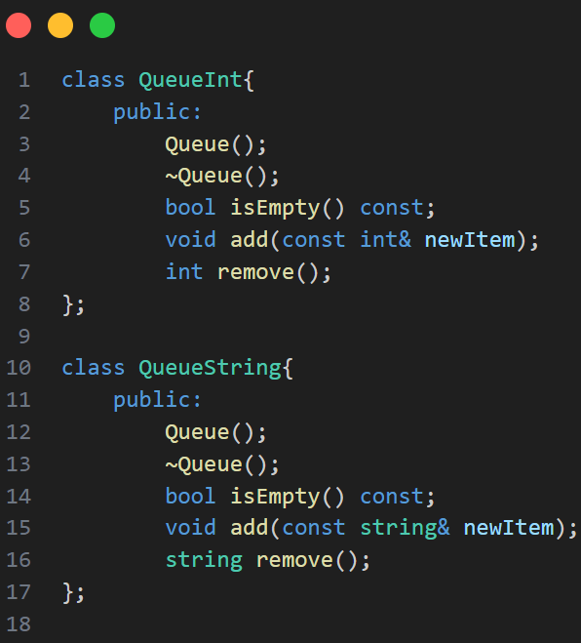
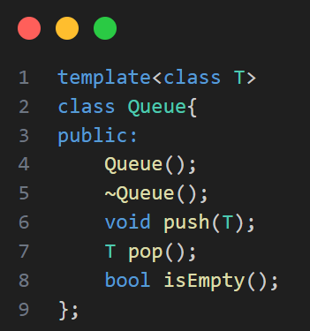
Template di classe
Un uso classico è il template di classe.
Piuttosto che definire istanze multiple di una classe (sx), ne definiamo una (dx).

Slide 9
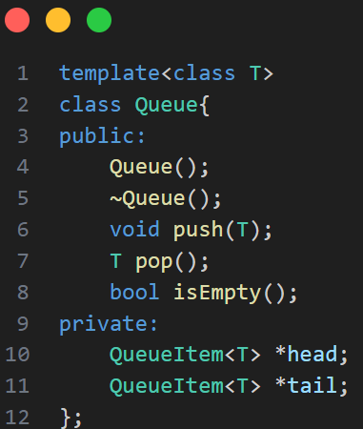
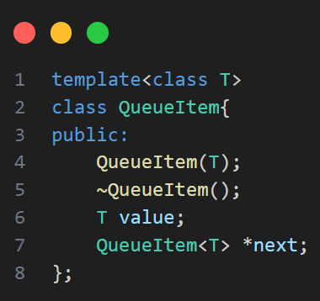
Template di classe

Slide 10
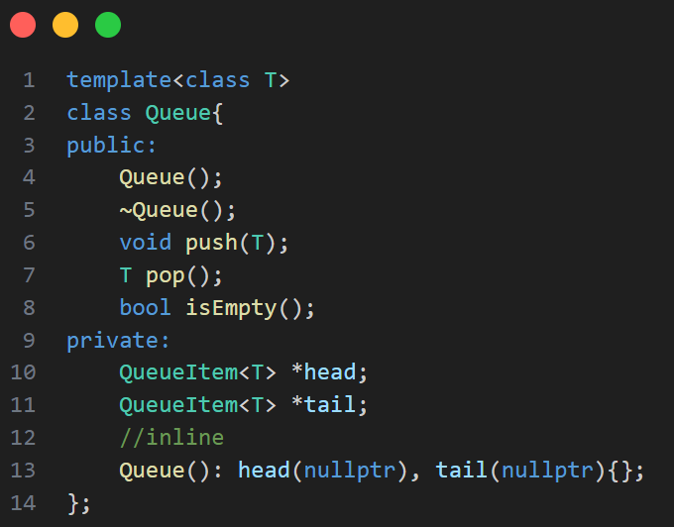
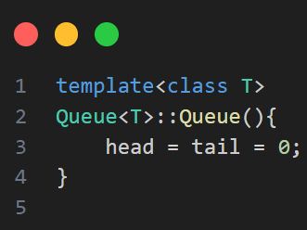
Metodi di template
I metodi di template possono essere inline (sx) oppure definiti esternamente (dx).
Vengono usati se e solo se il programma usa effettivamente quei metodi

Slide 11
Friend e template
Friend di una classe/funzione non template
Non fa parte dello stesso template, lo dichiaro amico
Diventa amico di tutte le istanze del template di classe C
Friend di un template di classe C /funzione associato
Contiene alcuni parametri del template C
Diventa amico della sola istanza (classe/funzione) associata al template C
Friend di un template di classe C /funzione non associato
I template contengono tra di loro parametri diversi
Non supportano dichiarazioni friend

Slide 12
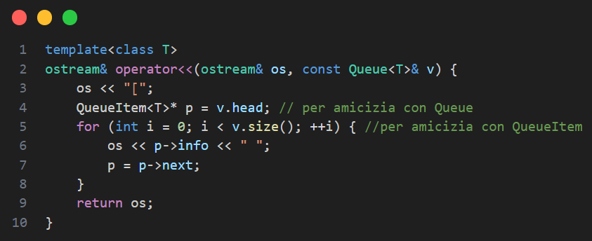

Friend e template
Caso particolare: operatore di stampa
Viene definito come template di funzione esterna per accedere ai campi privati.
Per fare ciò, occorre dichiararlo friend nelle classi interessate:

Slide 13
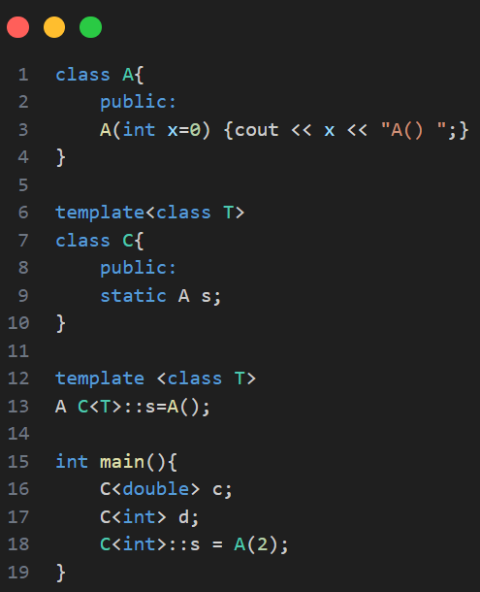
Esercizio 1: Cosa Stampa

Slide 14
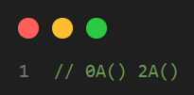
Esercizio 1: Soluzione

Slide 15
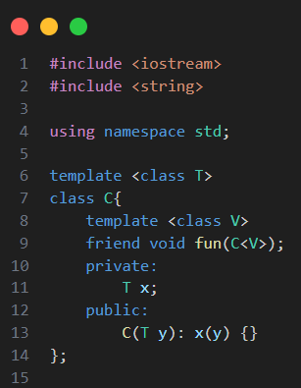
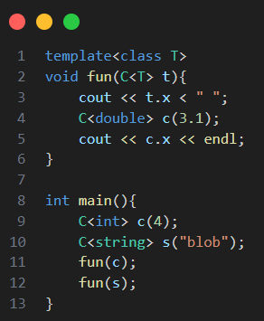
Esercizio 2: Cosa Stampa

Slide 16
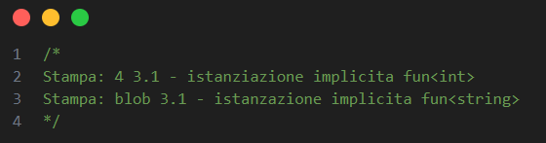
Esercizio 2: Soluzione

Slide 17
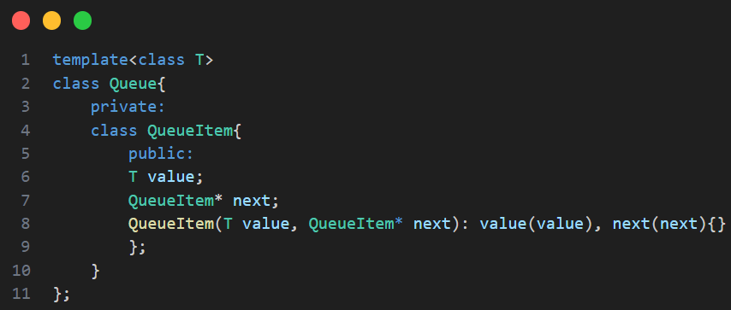
Template di classe annidati

Slide 18
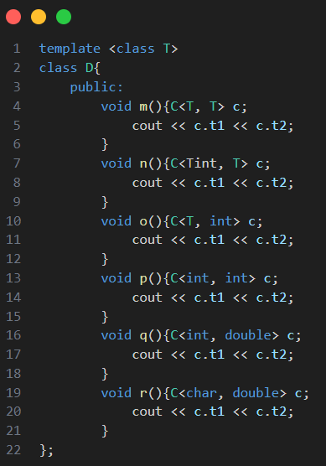
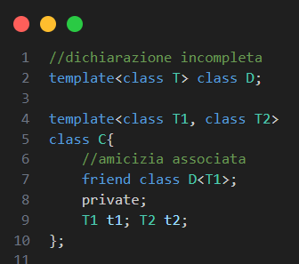
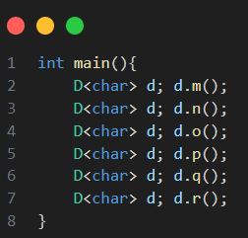
Esercizio 3: Compila/Non compila

Slide 19
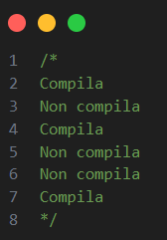
Esercizio 3: Soluzione

Slide 20
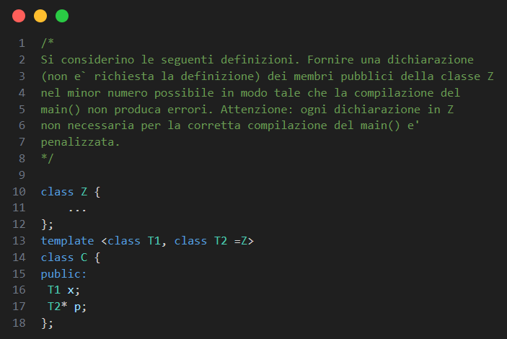
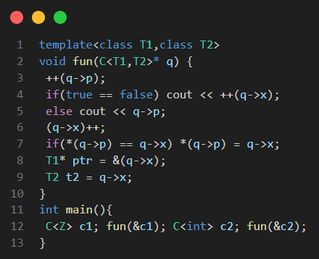
Esercizio 4: Template

Slide 21
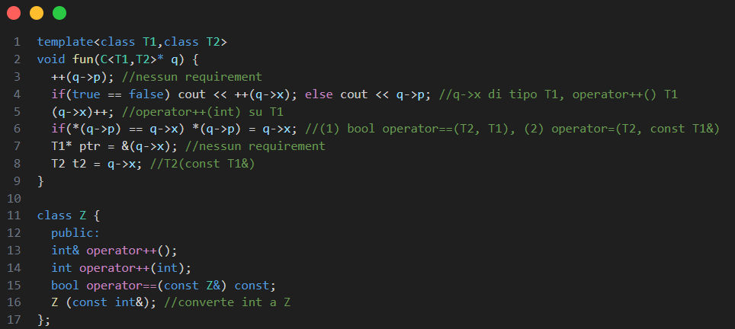
Esercizio 4: Soluzione

Slide 22
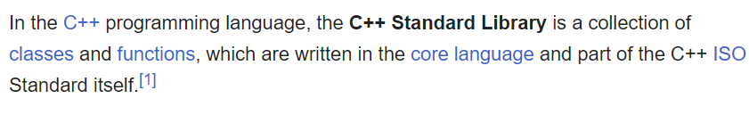
Contenitori libreria STL
Rappresenta un insieme di classi template (STL = Standard Template Library) in grado di fornire strutture dati, funzioni ed algoritmi. Precisamente contiene:
Containers (contenitori per accesso a classi e dati)
Algorithms (algoritmi su insiemi/range di elementi)
Iterators (iteratori per lavorare su sequenze di valori)
Functors (funtori, lavorano sugli oggetti invocati dalle funzioni per overloading)

Slide 23
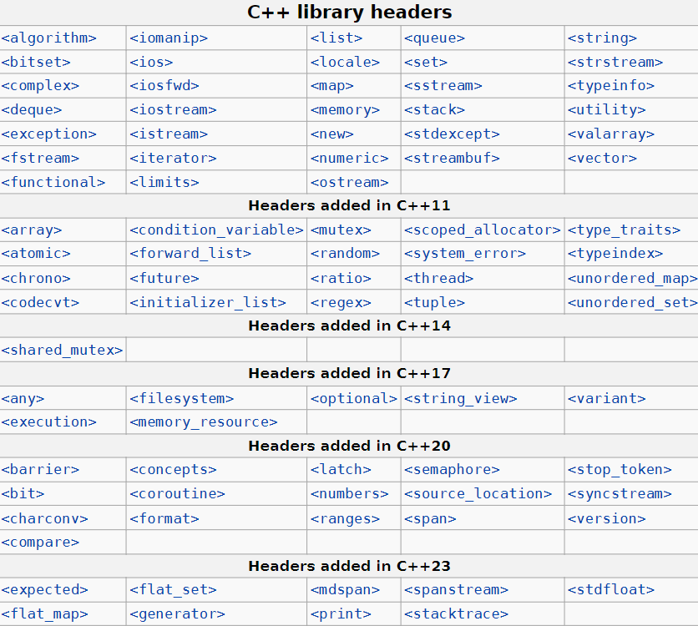
Contenitori libreria STL

Slide 24
Contenitori libreria STL
Ogni classe container ha tra i suoi membri i seguenti tipi:
C::value_type → Tipo degli oggetti memorizzati nel container
C::iterator → Iteratore sui singoli elementi
C::const_iterator → Iteratore costante per accedere agli elementi senza modificarli
Ogni classe container ha tra i suoi membri i seguenti costruttori:
C(const C&): ridefinizione del costruttore di copia
~C(): ridefinizione del distruttore
C& operator= : ridefinizione dell’operatore di assegnazione
Ogni classe container ha tra i suoi membri i seguenti metodi:
size_type size(): dimensione del contenitore
empty(): controllo se vuoto
size_type max_size(): massima dimensione del contenitore

Slide 25
Contenitori libreria STL
Alcuni esempi di classi comuni:
Contenitori di sequenza (hanno un ordine, cioè hanno front e back)
vector
list
deque
Contenitori associativi (non più con un ordine, ma hanno associazioni uniche tra gli elementi)
set
multiset
map
multimap
Il più semplice e il più efficiente è vector
Contenitori adapters (adattano il tipo di dato sottostante ad un diverso tipo di funzionalità)
stack
queue

Slide 26
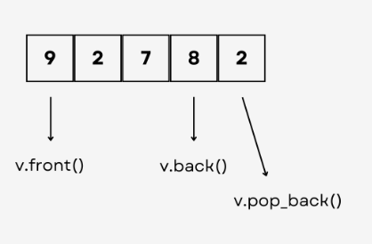
vector
Caratteristiche di vector:
Contenitore di sequenza che supporta l’accesso casuale agli elementi (tempo O(1))
Inserimento e rimozione in coda in tempo ammortizzato costante
Inserimento e rimozione arbitraria in tempo lineare ammortizzato
Capacità di un vector dinamicamente variabile
Gestione della memoria automatica

Slide 27
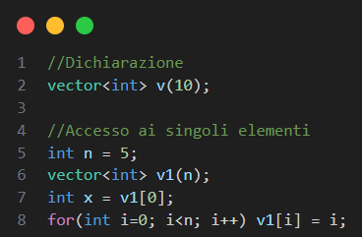
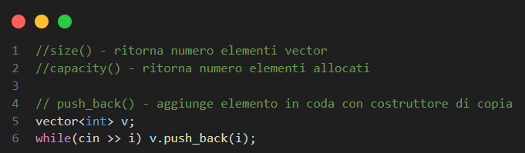
vector

Slide 28
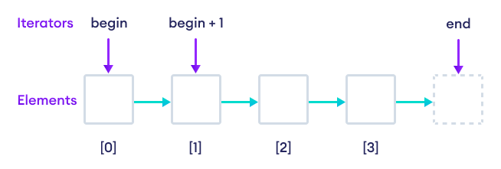
iterator
Utilizzati per attraversare i container…
but keep in mind the const-correctness!

Slide 29
iterator vs const_iterator
Caratteristiche di iterator:
Sono utilizzati per attraversare una sequenza e possono essere utilizzati per leggere o scrivere i valori degli elementi.
Non sono costanti, il che significa che è possibile modificarli o utilizzarli per modificare gli elementi nella sequenza
Caratteristiche di const_iterator:
Sono utilizzati per attraversare una sequenza, ma sono costanti e non è possibile utilizzarli per modificare gli elementi nella sequenza.
Tuttavia, possono essere utilizzati per leggere il valore degli elementi in modo sicuro. Questo è utile quando si desidera assicurarsi che la sequenza rimanga invariata durante l'iterazione.

Slide 30
Operazioni di vector
Sono bidirezionali e agiscono su determinate posizioni del vettore. Quali
begin() – accesso al primo elemento
end() – accesso all’ultimo elemento
Vi sono alcuni altri metodi di inserimento e di rimozione:
insert() – inserimento in una posizione precisa
Può risultare inefficiente e dipende dall’implementazione
Generalmente, tutti gli elementi past the end (dopo la fine)
push_front() – inserimento davanti
push_back() – inserimento dietro
pop_front() – rimozione primo elemento
pop_back() – rimozione ultimo elemento
erase() – rimozione in una posizione precisa
clear() – cancellazione dall’inizio alla fine

Slide 31
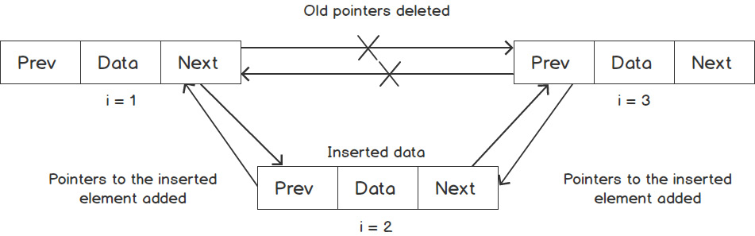
Altri: list
È implementata come doubly-linked list (lista doppiamente collegata, ogni nodo punta al precedente e al successivo)
Contenitore sequenza che supporta inserimento/rimozione di elementi all’inizio/alla metà/alla fine della lista in tempo costante
Conseguenze:
Inserimento e rimozione più efficienti di vector
Accesso agli elementi meno efficiente di vector (devo sempre percorrere la lista dall’inizio alla fine)

Slide 32
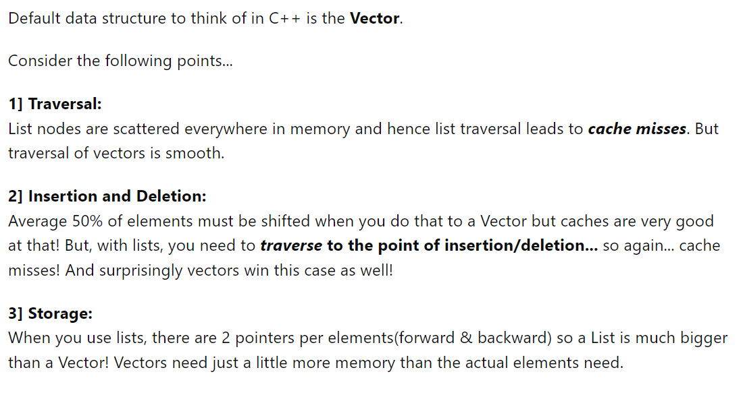
list vs vector

Slide 33
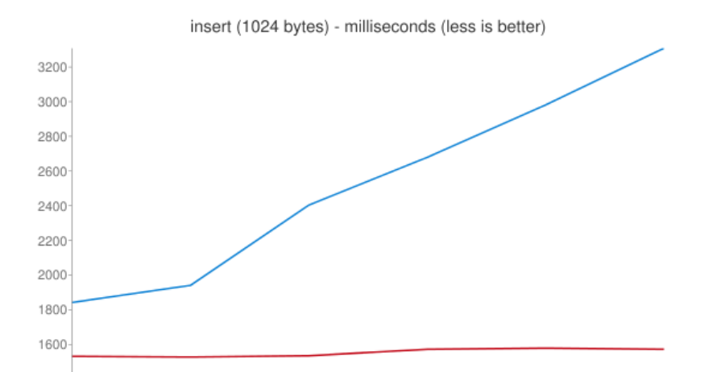
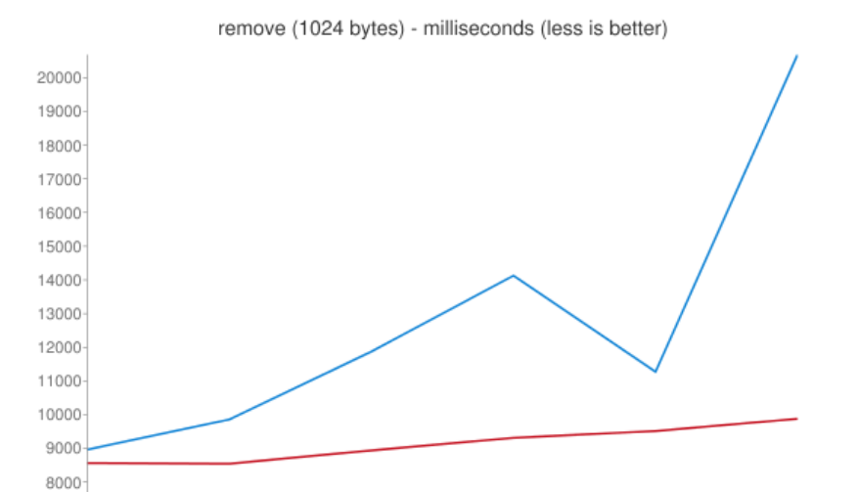
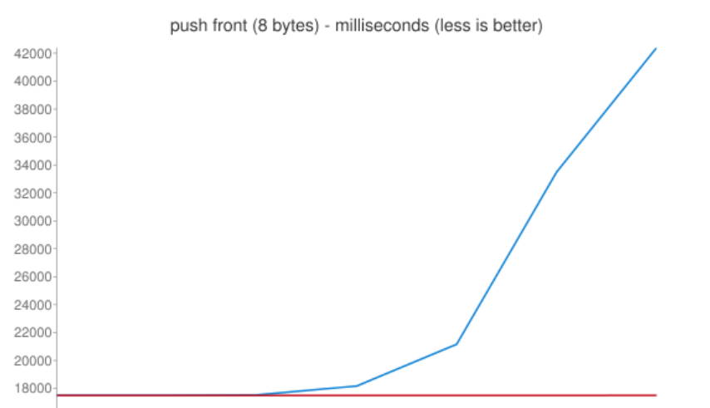
Where vector wins

Slide 34
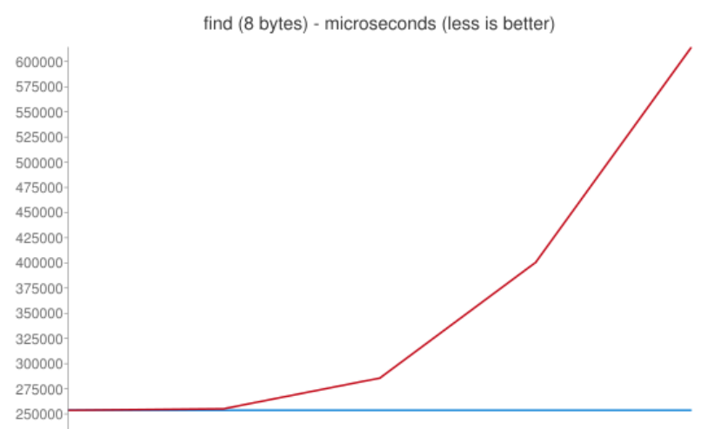
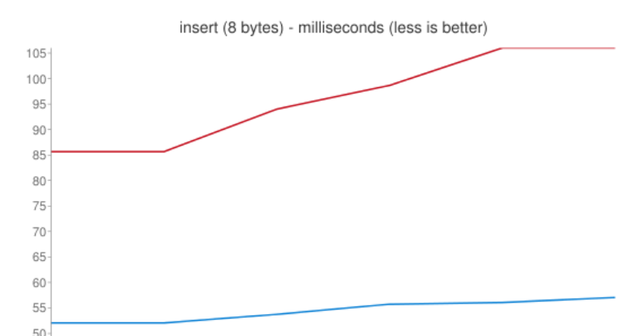
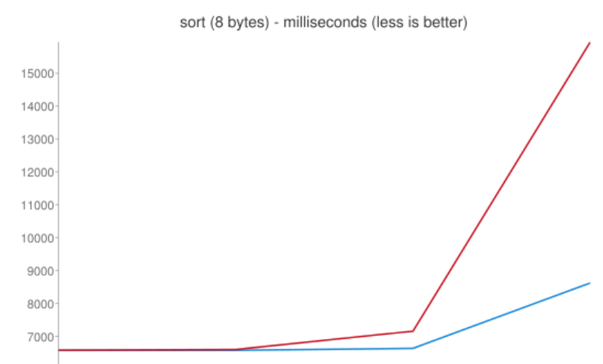
Where list wins
Note: random insert

Slide 35
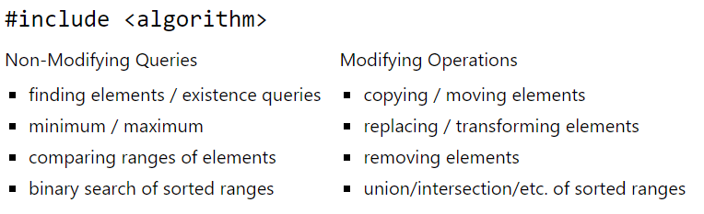
Algoritmi in STL

Slide 36
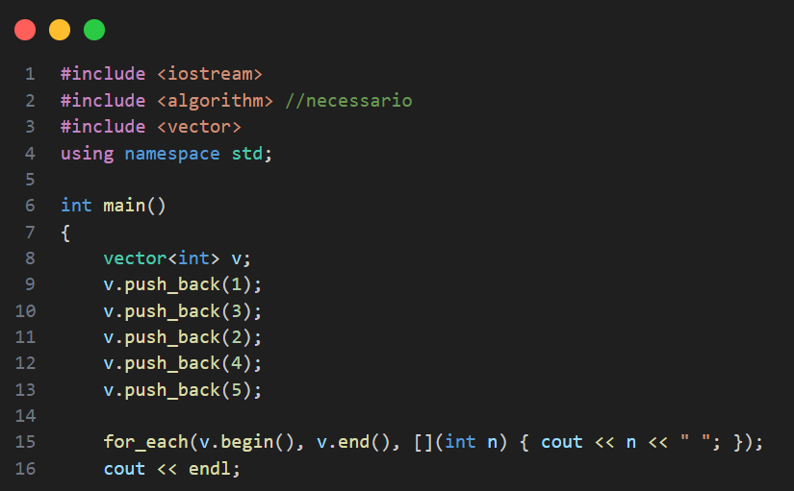
Algoritmi in STL

Slide 37
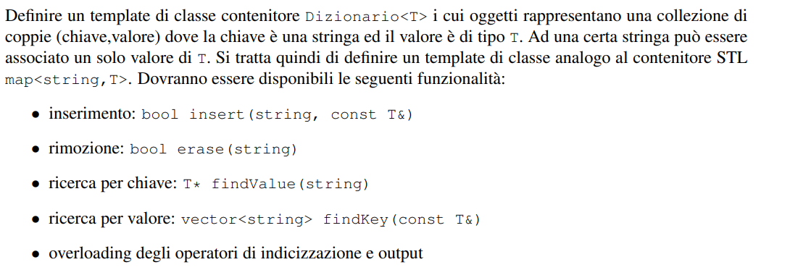
Esercizio 5: Modellazione

